Slide 1
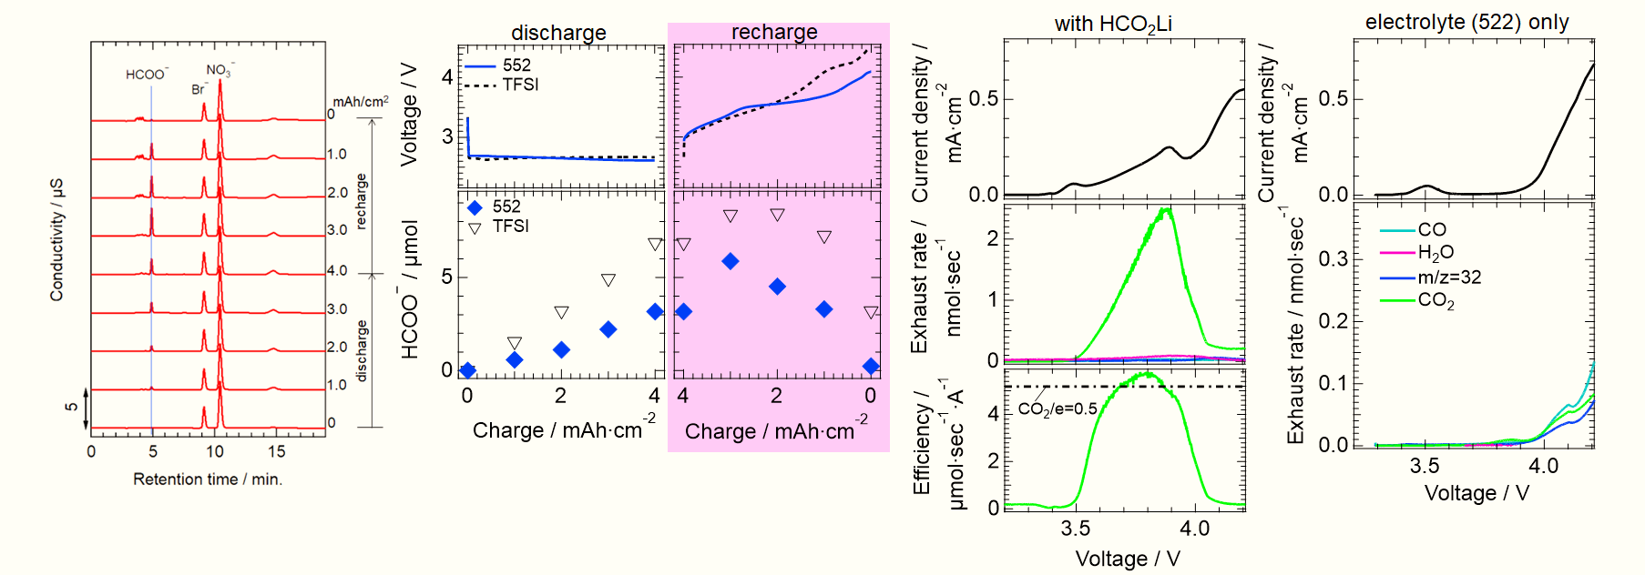
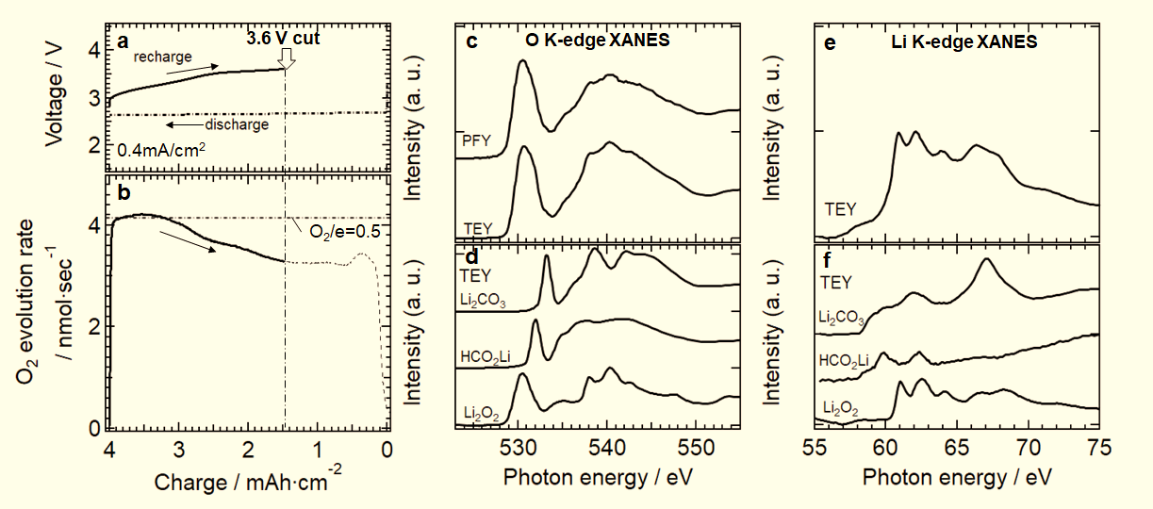
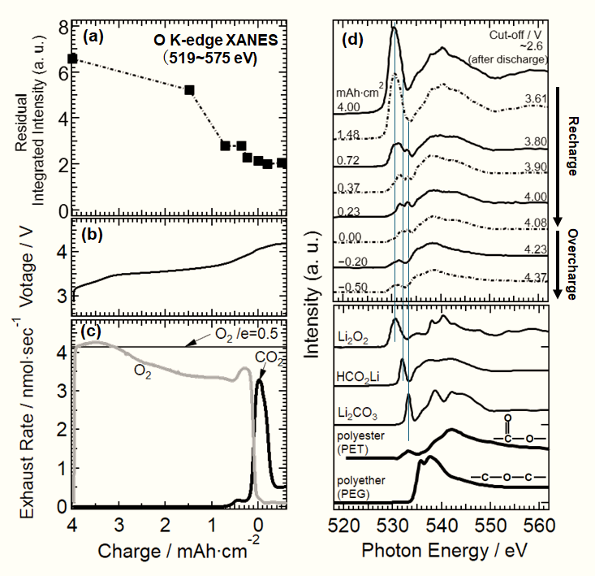
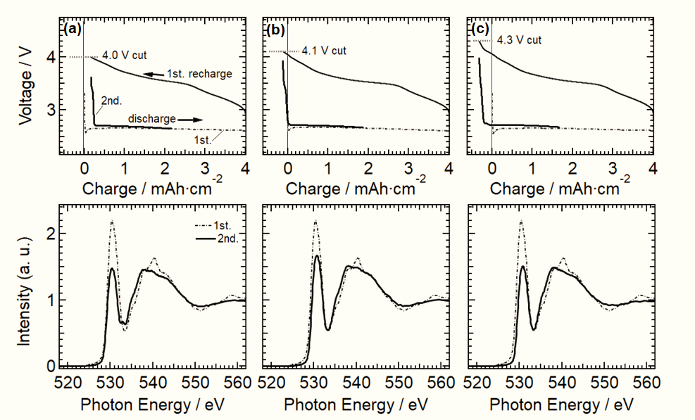
課題番号：S24001
リチウム空気２次電池の充電末期における正極反応生成物の分析
XAFS Analysis of Cathode Reaction Products around the End-of-Recharge State of Lithium-oxygen secondary batteries
伊藤 仁彦ª, 柴田 大輔^{b}, 太田 俊明^{b}, 朝倉 清高^{b}
Kimihiko Itoª, Daisuke Shibata^{b}, Toshiaki Ohta^{b} , Kiyotaka Asakura^{b}
ª物質・材料研究機構, ^{b}立命館大学SRセンター
ªNational Institute for Materials Science, ^{b}The SR Center, Ritsumeikan University
本研究の背景と目的
実験結果
リチウム空気2次電池におけるレドックスメディエーター（RM）の働き¹⁾
HCO₂Liの定量とLSV-DEMS
RMの状態に関するオペランド分析²⁾
充電過電圧の抑制と酸素放出効率
Br⁻ /Br₃⁻RMの機能
DXAFS法 @BL14B1 in SPring-8
試薬(同じ正極に担持）
assist
Br K端 差分スペクトルの変化
充電3.6 V停止時のO K端およびLi端XANES
定量結果： 充電中HCO₂⁻は一旦増加→減少。最大量はLi₂O₂に対して数 mol %程度
LSV-DEMS： HCO₂Liは3.5～4 Vで電気化学的酸化により分解CO₂を生じる。（分解の証拠）
  Li₂O₂上HCO₂Li生成と分解が同時に起こっている可能性がある。
  さらに、電解液（溶媒）が3.9 V以上で酸化分解が顕著になる。
・Br₃⁻の特徴と一致³⁾。
ex-situ O K端XANES（PFY）にみる充電末期の反応生成物の変化
Li₂O₂量減少するとともにHCO₂Li、Li₂CO₃が顕著に（3.8～4.0 mAh/cm²）、同時に発生O₂量も減少
4.1～4.3 V でHCO₂Li 、Li₂CO₃がともに消滅、炭素正極の官能基由来の信号が残る。（未使用正極から同じ強度の同型のスペクトルが得られる（非表示））
官能基由来の信号はPETと近いが、若干エネルギーがシフトしている。 C K端では表面はグラファイト状であることは確認済み。放電や充電に大きな影響はないと予想はされるが、Li金属のC上の電析には官能基が影響するとの報告もあり、詳細を調査中。
O K端：放電後も、過電圧抑制できれば充電を6割以上進めても主成分はLi₂O₂。TEYでHCO₂Liを検知。
Li K端（TEY）：充電中もLi₂O₂の特徴を残す。やはりHCO₂Liを検知できており、O K端の結果と符合する。
Br₃⁻が充電中にセル内に蓄積
HCO₂Liである可能性が高まった
Br₃⁻の電解液中の拡散は非常に速く、Li₂O₂表面で酸化を助け自身はBr⁻に戻るはずが、Br₃⁻が電池セル内での蓄積。
Br₃⁻が酸化に寄与できない副反応生成物上で静電的にトラップされているという仮説において、Li₂O₂上のHCO₂Liが副反応生成物の有力候補として浮上。
充電カットオフ電圧による2回目放電生成物の変化（ O K端XANES（PFY））
4.0 Vカットでは、充電量が足りずLi₂CO₃が残留。XANESにその信号が明らかに残る。
4.1 V以上カットでも2回目の放電生成物の主成分はLi₂O₂のように見える。一方、ホワイトラインのわずかな高エネルギー側にシフト等、HCO₂Liを含む可能性示唆（定量分析中）。
3.9 V以上で溶媒の直接酸化分解が顕著（LSV-DEMS）。分解成分が2回目放電に影響している可能性がある。（主たる寿命律速要因はこちら?）
本研究の目的
放充電過程のHCO₂Liの定量に加え、DEMSや充電後半のXANES変化を分析し、HCO₂Liの生成・消滅過程の詳細をとらえる。
充電時のカットオフ電圧をかえて、2回目の放電生成物への影響をまずXANESで調べる。既報⁴⁾のように放電2回目でLi₂CO₃が盛大に検知されるようなことがあるのかどうか。
実験方法
電池セル（部材等）
  正極：CNT不織布（Zeon製）^{4）} / 負極：Li金属箔 t 200 μm（本城金属製）
  セパレーター：PP、20 μm厚（WS製）
  電解液：0.5 M LiTFSI/ 0.2M LiNO₃/ 0.2M LiBr /G4 16 μL/cm² （”552” と表記）
  試験セル：自作組み立て式セル
結論
充電中にLi₂O₂表面上のHCO₂Liは生成と電気化学的酸化分解が同時進行。3.9 V以上（充電8割以上）で残成分がHCO₂LiやLi₂CO₃となる。
HCO₂Liは4 V以下で分解されるが、溶媒の電気化学的分解が並行してHCO₂Liを補充している様相。さらに酸化したLi₂CO₃の分解のため充電末期の電圧は上がり溶媒分解もさらに進行。(充電末期のこれらの分解に固体触媒⁵⁾の有効性を調査する余地がある。)
2回目の放電生成物は既報とは異なり主成分はLi₂O₂だが、Li₂CO₃分解に必要な過充電により、HCO₂Liが混在してしまう模様。（この点については定量分析中。）
放充電条件
  純酸素（露点-70℃DP以下）を20 ccmフロー
  放電充電ともに0.4 mA/cm² / 所定電荷/電圧で充電停止→すぐ解体
分析
□ HCO₂Li 定量
  正極＋セパレーターを純水に浸漬
  イオンクロマトグラフィーでギ酸イオンを定量
□ DEMS
  充電時Heに切り替え→C.C./ LSV時の発生ガス分析
発表
□ XANES
  セルから取出し後すぐDMEでリンス→真空保管
  真空封止してSRセンターに搬送。6 h以内にBL-11 L/Lで真空引き開始
  翌日、XANES測定
昨年度および本結果と必要な追加分析をを合わせて論文準備中。
今年度の電池討論会での発表予定。
  O K-edge XANES：TEY、PEY、PFYで測定
  Li K-edge XANES：TEYのみ(本報告結果では非表示）
今後
2サイクル目以降の副反応生成物の同定と定量。
アニオンの働き、溶媒効果、固体触媒の効果を再検討。
1) X. Xin, et al. ACS App. Mat. Int. 9, 25976 (2017).
2) K. Ito, et al. ACS Energy. Lett. 7, 2024, (2022).
3) D. L. Collins-Wildman, et al. Comm. Chem. 4, 33 (2021).
4) A. Nomura, et al. Elecrochim.Acta 400 139415 (2021).
5) E. Yilmaz, et al. Nano Lett. 13, 4679 (2013).
研究主担当
伊藤仁彦
(物質・材料研究機構 エネルギー・環境材料研究センター)
ITO.Kimihiko@nims.go.jp
□ 軟Ｘ線ＸＡＦＳ ＠ BLｰ11
  GB（Ar、露点-85℃DP以下、O₂ 0.5 ppm）中で解体。取出した正極をDMEでリンス。
  クリップ固定式専用ホルダにセット。
  デガスの少ないベッセルをTMP排気の真空中で保管
  →移動日に真空封止して12 ｈ以内にBLｰ11の試料導入室で真空排気（一晩維持）

